Slide 1
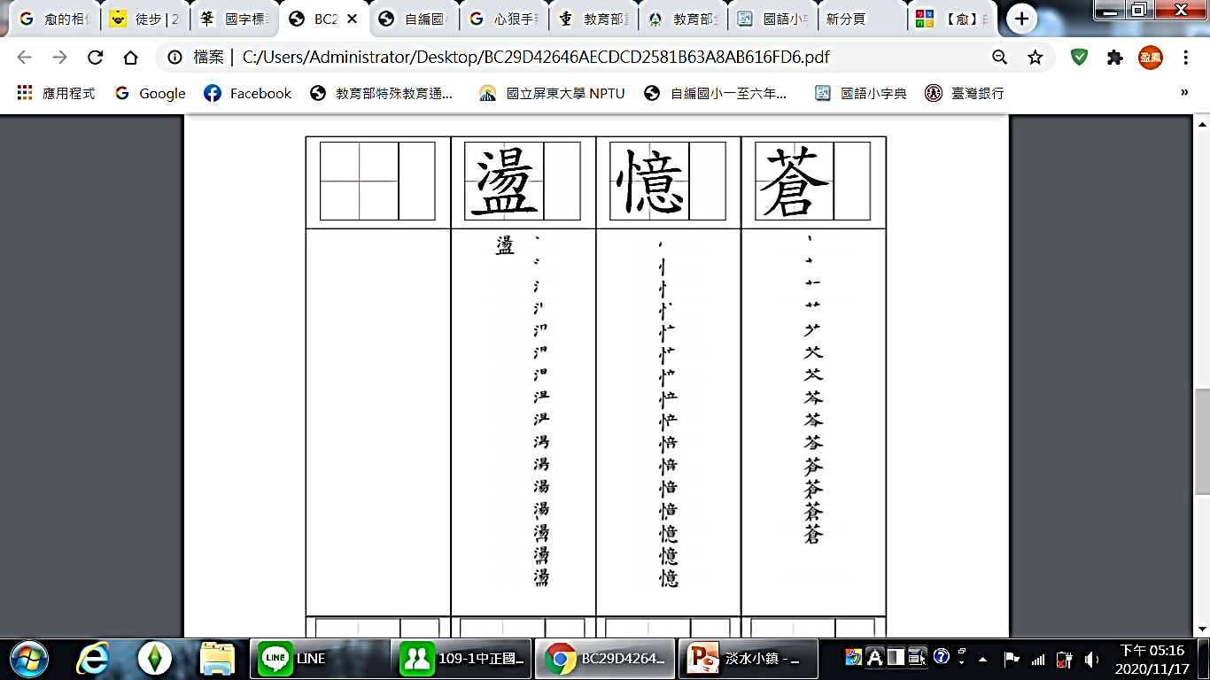
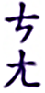
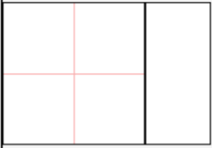
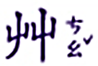
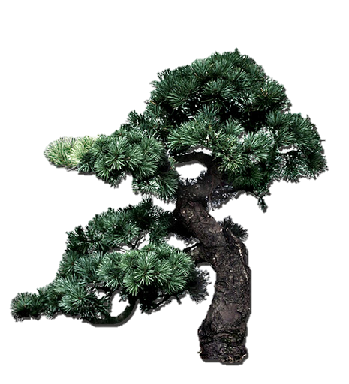
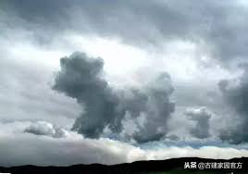
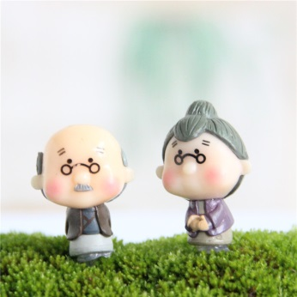
生字練習
1.青綠色：蒼天、 蒼松
2.斑白、灰白： 白髮蒼蒼
部首
1
字義：
2
成語： 白雲蒼狗，喻世事變幻無常。
3
3
1
2

Slide 2
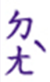
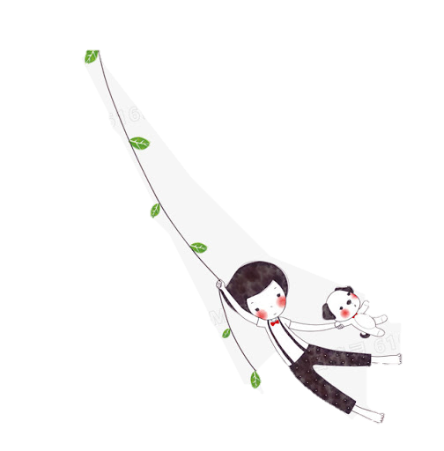
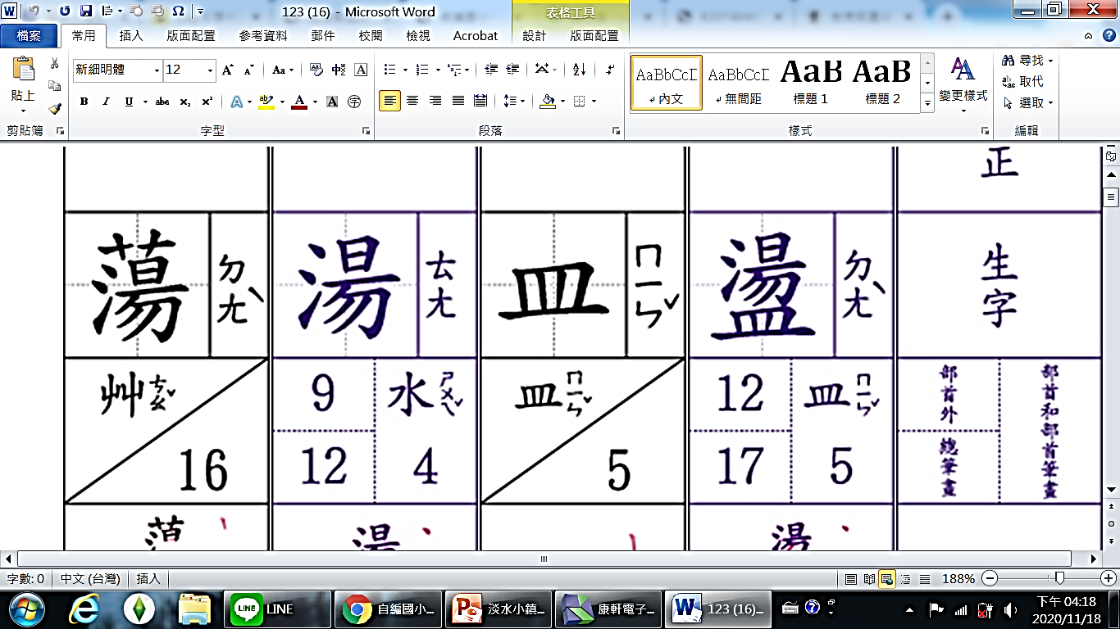
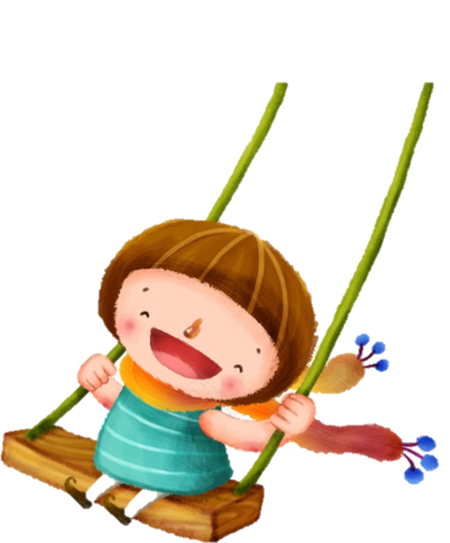
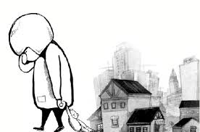
生字練習
1.擺動、搖動： 飄盪、 盪鞦韆
2.閒逛：晃盪、 遊盪
部首
字義：
1
2
3
3
1
2
例句：
1、隨著鞦韆 度過悠閒的午後時光。
搖搖盪盪

Slide 3
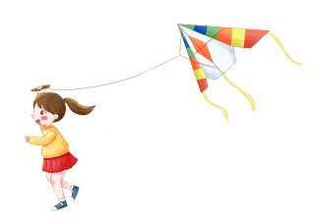
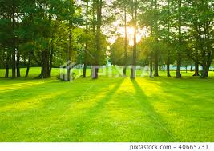
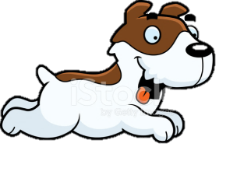
短語練習：請利用下圖中的素材想想看～
小狗：愈 愈 。
跳
高
飛
高
風箏：愈 愈 。
小孩：愈 愈 。
跑
快
風 ：愈 愈 。
吹
大

Slide 4
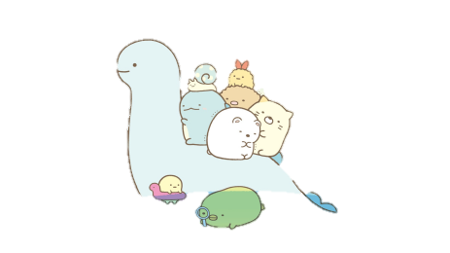
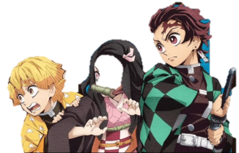
短語練習：請利用下圖中的素材想想看～
造句： 是…還是 (選擇複句，二擇其ㄧ)
1、狗兒追著的究竟是 還是我的童年？
2、最受小朋友歡迎的卡通究竟是 還是 ？

